Slide 1
金刚杵尺寸测量视觉方案（3D）
推动机器视觉无所不在的存在
视觉小百科

Slide 2
目录
项目描述
项目验证
1
2
2
目录
目录
目录
3
配置清单
3
4
逻辑流程
4
评估结果&注意事项
5
6
售后服务

Slide 3

一、项目描述
●产品名称：金刚杵
●测量内容：尺寸
●产品材质：神金
●产品颜色：金
●产品尺寸(mm × mm × mm)：50.0 * 20.0 * 50.0
●来料方式：托盘
●测量精度要求(mm)：1
●检测时产品运动速度(m/s)：0
●检测节拍(pcs/min)：5
●工作距离(mm)：440
方案布局图

Slide 4

二、项目验证
参数名称 | 参数值
3D结构光相机型号 | UHP-140
3D结构光相机类型 | 3D结构光相机
中场视野 | 143×95
相机精度 | 0.03mm@0.3m
采集时间 | 0.6-0.9
Z(工作距离) = 440mm, X视野大小 = 95mm, Y视野大小 = 143mm, Z向视野大小 = 280-320mm
视野图

Slide 5

三、配置清单
系
统
构
成

Slide 6
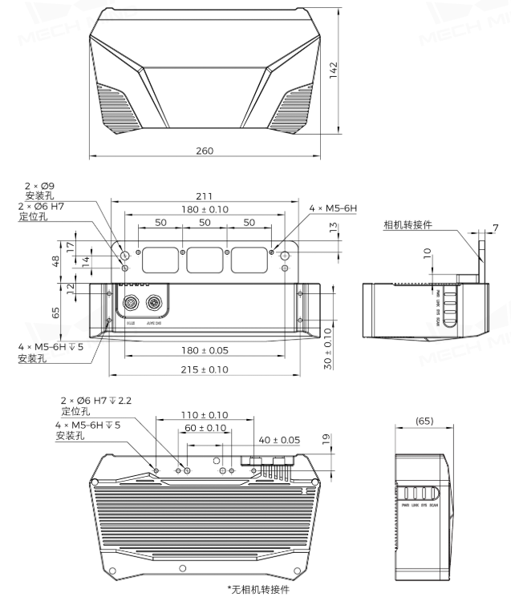
三、配置清单
相机尺寸图

Slide 7
三、配置清单
序号 | 名称 | 型号 | 单位 | 数量 | 厂家
1 | 3D结构光相机 | UHP-140 | 台 | 1 | 梅卡曼德/MechMind
2 | 工控机 | - | 台 | 1 | -
3 | 显示器 | - | 台 | 1 | -
4 | 软件 | Mech-Vision-VIZ | 套 | 1 | 梅卡曼德/MechMind

Slide 8
四、逻辑流程
逻辑流程
├── 图像采集
│ └── 从相机获取带法向的点云数据，确保覆盖托盘中所有金刚杵的完整表面
├── 预处理
│ ├── 点云降采样（采样间隔设为0.5mm，保留足够密度保证1mm精度）
│ ├── 点过滤（移除离群点，设置距离阈值为5mm）
│ ├── 提取3D ROI内点云（框选托盘区域，排除背景干扰）
│ └── 点云聚类（基于DBSCAN算法分离单个金刚杵点云，设置邻域距离为10mm）
├── 尺寸检测
│ ├── 计算平面点云的位姿和尺寸（选择BoundingRectCenter和BoundingRectOrientation方法，启用单应性转换）
│ │ └── 标定圆心距离设为20mm，标定板平面高度与托盘基准面一致
│ └── 根据点云尺寸进行分类（参考尺寸[50,20,50]，阈值比例[-0.02,0.02]，长宽比阈值设为0.1）
├── 结果处理
│ ├── 过滤（保留合格位姿列表，剔除超出公差的异常数据）
│ └── 生成可视化标记（在点云视图中标注合格/不合格状态）
└── 通信处理
└── 输出合格位姿至机器人控制系统（通过TCP/IP协议传输抓取坐标）

Slide 9
五、评估结果&注意事项
05 评估结果 & 注意事项
现场环境
相机安装
物料一致性
风险点：环境光干扰导致3D结构光成像失真
解决方案：加装遮光罩并控制现场照明强度
风险点：相机与托盘基准面不平行导致Z轴测量偏差
解决方案：通过激光校准仪调整相机安装角度
风险点：神金材质反光特性影响点云采集稳定性
解决方案：在金刚杵表面喷涂哑光处理剂降低反光

Slide 10

六、售后服务
该设备上线后使用初期，我们会派专人进行全程跟踪；
处理解决可能发生的设备异常；
对现场人员进行培训指导；
设备调试完成后：售后服务一年；
若客户提出设备升级需求，我们会及时为您提供升级新方案。

Slide 11
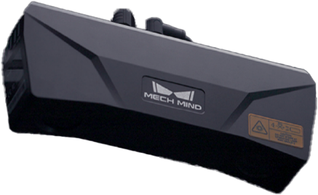


感谢关注
视频号
抖音
更多信息请访问：www.ytzrtx.com

